Slide 1
Les processus agiles - SCRUM

Slide 2


Sources

Slide 3
Les processus dits agiles

Slide 4
Le manifeste agile -Valeurs
Les individus et leurs interactions plus que les processus et les outils
Des logiciels opérationnels plus qu’une documentation exhaustive
La collaboration avec les clients plus que la négociation contractuelle
L’adaptation au changement plus que le suivi d’un plan

Slide 5
Le manifeste agile -Principes
Satisfaction des clients
Accepter le changement du besoin
Livraison fréquentes
Implication du client
Motivation des équipes
Le dialogue face à face
Opérationnel sinon rien
Rythme soutenable
Excellence technique
La simplicité
Equipes auto-organisées
Amélioration continue

Slide 6
Principes
Ce sont des méthodes incrémentales
Les activités de spécification, de conception et d’implantation sont entrelacées; on travaille avec des incréments de petite taille
Le système est développé comme une succession de versions qui correspondent à l’ajout des incréments
On prototype rapidement les interfaces du système pour avoir un retour rapide des utilisateurs

Slide 7
« Extreme programming »
Sélection d’un
scénario à mettre
en œuvre
Décomposition
du scénario
en tâches
Planification
de la version
Evaluation
du système
Livraison
de la version
Développement,
Livraison,
tests

Slide 8
Scrum
Scrum est une méthode agile qui se concentre sur le gestion itérative de projet en exploitant les propriétés creatives des membres de l’équipe de développement.
On peut distinguer trois phases :
La phase initale au cours de laquelle les fonctionalités du système sont listés et une architecture logicielle générale est définie
Suit une série de “sprints”, chaque sprint correspondant à un incrémement du système
La phase de terminaison du projet développe les derniers artefacts (maunel d’utilisation …) et tire les leçons apprises durant le développemnt.

Slide 9
Cycle de vie d’un sprint SCRUM
Revue -
Travail à faire
Choix des tâches-
Planification du sprint
Sprint
Revue du sprint
« Backlog » du produit
« Backlog » du sprint
Logiciel livrable

Slide 10
Scrum terminology (a)
Scrum term | Definition
Development team | A self-organizing group of software developers, which should be no more than 7 people. They are responsible for developing the software and other essential project documents.
Potentially shippable product increment | The software increment that is delivered from a sprint. The idea is that this should be ‘potentially shippable’ which means that it is in a finished state and no further work, such as testing, is needed to incorporate it into the final product. In practice, this is not always achievable.
Product backlog | This is a list of ‘to do’ items which the Scrum team must tackle. They may be feature definitions for the software, software requirements, user stories or descriptions of supplementary tasks that are needed, such as architecture definition or user documentation.
Product owner | An individual (or possibly a small group) whose job is to identify product features or requirements, prioritize these for development and continuously review the product backlog to ensure that the project continues to meet critical business needs. The Product Owner can be a customer but might also be a product manager in a software company or other stakeholder representative.

Slide 11
Scrum terminology (b)
Scrum term | Definition
Scrum Daily | A daily meeting of the Scrum team that reviews progress and prioritizes work to be done that day. Ideally, this should be a short face-to-face meeting that includes the whole team.
ScrumMaster | The ScrumMaster is responsible for ensuring that the Scrum process is followed and guides the team in the effective use of Scrum. He or she is responsible for interfacing with the rest of the company and for ensuring that the Scrum team is not diverted by outside interference. The Scrum developers are adamant that the ScrumMaster should not be thought of as a project manager. Others, however, may not always find it easy to see the difference.
Sprint | A development iteration. Sprints are usually 2-4 weeks long.
Velocity | An estimate of how much product backlog effort that a team can cover in a single sprint. Understanding a team’s velocity helps them estimate what can be covered in a sprint and provides a basis for measuring improving performance.

Slide 12
Le processus logiciel SCRUM

Slide 13
Processus logiciel SCRUM (sprints et releases)
Besoins
Analyse
Codification
Tests
Cycle séquentiel
sprint 1
sprint 2
sprint 3
sprint 4
sprint 5
Besoin
Analyse
Codification
Tests
Besoins
Analyse
Codification
Tests
Besoins
Analyse
Codification
Tests
Besoins
Analyse
Codification
Tests
Besoins
Analyse
Codification
Tests
Cycle SCRUM

Slide 14
Processus logiciel SCRUM
Une phase d’idéation
Une succession de sprints de taille fixe
Chaque sprint produit un logiciel fonctionnel
Chaque sprint réalise toutes les activités de développement logiciel
Les sprints sont groupés en Releases (de taille fixe)

Slide 15
Release SCRUM vs. Release traditionnelle
Traditionnellement, une release (livrable) correspond à une nouvelle version d’un logiciel
Incrément fonctionnel (une release correspond à la réalisation d’un objectif fonctionnel)
Evolution technique
SCRUM
Une release :
correspond à la livraison d’une feature (fonctionnalité)
travail réalisé pendant une période de temps fixe qui comprend plusieurs sprints
pour faire coïncider ces deux objectifs, on décompose/regroupe les features
Mais une nouvelle version du produit (livrable) peut-être produite à la fin de n’importe quel sprint

Slide 16
Périodes d’une Release
La période avant le premier sprint de développement, appelée « sprint zéro » : planification de la release en plusieurs sprints
La période des sprints (de développement)
La période après le dernier sprint et avant la fin de la release

Slide 17
Sprint
Chaque release est décomposée en sprints au cours de l’activité de planification de la release (la première fois « sprint zéro »)
Un sprint est une période de développement de taille fixe (en moyenne 2 à 4 semaines)
Durée fixe, équipe stable
Un sprint se décompose en un ensemble de tâches
Mêlée journalière : réunion d’équipe pour faire le point sur le travail réalisé depuis le début du sprint et le travail à réaliser avant la fin du sprint
Chaque sprint termine par :
une revue du produit
une rétrospective sur le processus

Slide 18
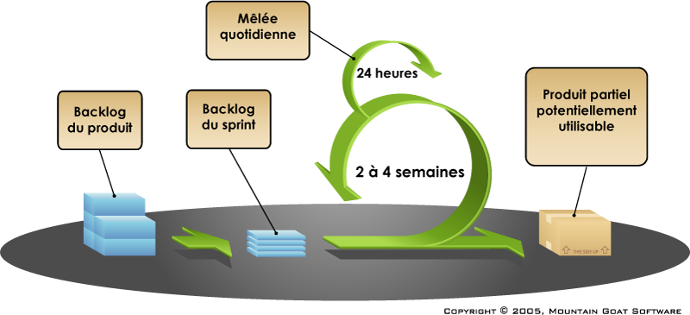
Sprint
Backlog: carnet, liste ordonnée de « choses » à faire
(user stories, tâches)

Slide 19
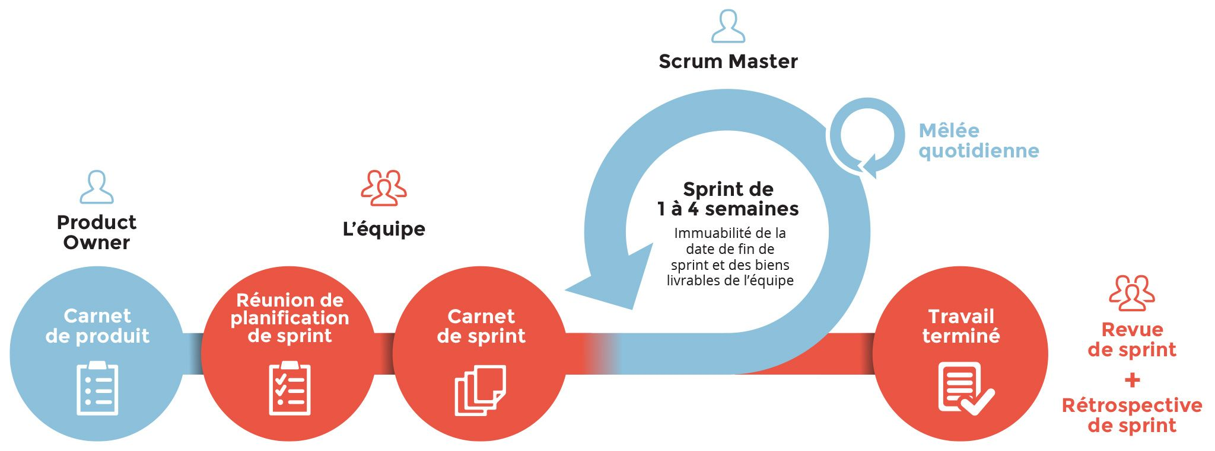

Slide 20
Les acteurs
Des créateurs de valeur

Slide 21






Rôles
Manager
Client- User
Expert
Product owner
Scrum master
Développeurs
Equipe SCRUM

Slide 22
L’équipe
Composition:
1 Product Owner
1 Scrum Master
2 à 7 développeurs
Le product owner et le Scrum master peuvent aussi prendre le rôle de développeur
Principes
Auto-organisation
Pluridisciplinarité
Stabilité
Valeurs communes

Slide 23
Product owner
Responsabilités
Fait partager la vision globale du produit
Gère le backlog du produit (liste ordonnée des « choses » à faire)
Définit les priorités
Accepte ou rejette les Releases (livrables)

Slide 24
Scrum master
Responsabilités
n’est pas « le chef », mais un facilitateur
Motive l’équipe
Fait appliquer les bonnes pratiques de Scrum
Gère les obstacles

Slide 25







Processus logiciel Scrum
Vision/Idéation
Sprint 0
Client- User
Projet
Release
Manager
Planification de la release
Solidification d’une release
Validation d’une release
1 jour
Product owner
Sprint
Revue
d’un sprint
Rétrospective d’un sprint
Planification d’un sprint
Exécution
d’un sprint
1:4 jour
1 h
1/2 jour
8-10 jours
Scrum master
2-4 semaines
Développeur

Slide 26
Les objets de SCRUM
Feature, Story, Tâche, Backlog

Slide 27
Feature
Une feature (fonctionalité) est un service ou une fonctionnalité du produit à développer
Elle se décompose en stories (histoires) de tailles différentes. On distingue :
les stories complexes (épiques) qui seront affinées en stories plus simples
Les stories atomiques qui ne se décomposent pas et sont réalisées dans les sprints

Slide 28
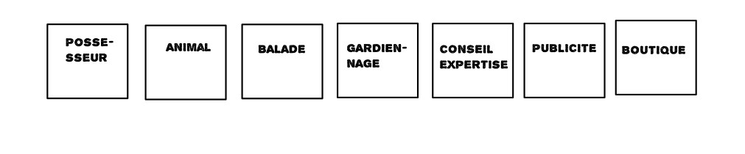
Feature (exemple)
un site pour propriétaires d’animaux domestiques
Des features (fonctionalités, chapites …)
https://pablopernot.fr/2017/01/cartographie-plan-action/

Slide 29
Workflow d’une feature
opportunité
prévue pour la release
en affinage
minimisée
testée
déployée
Tableau des features

Slide 30
Workflow d’une feature
Opportunité : idée de feature qui présente une opportunité pour le produit
Prévue pour la release : l’étude d’opportunité a abouti, et la feature est prévue pour la release en cours
En affinage : initialement sous forme d’épique, est décomposée en stories
Minimisée : Minimal Maketable Feature
Testée : … avec des stories finies
Déployée : utilisable par des utilisateurs qui peuvent fournir du feedback

Slide 31
Story map : décomposition d’une feature en stories
Séquence d’usage
Feature 1
Feature 2
Feature 3
Story A
Story B
Story C
Story G
Story I
Story H
Story J
Story K
Nécessité
Story O
Story P
Story D
Story E
Story F
Story R
Story S
Story Q

Slide 32
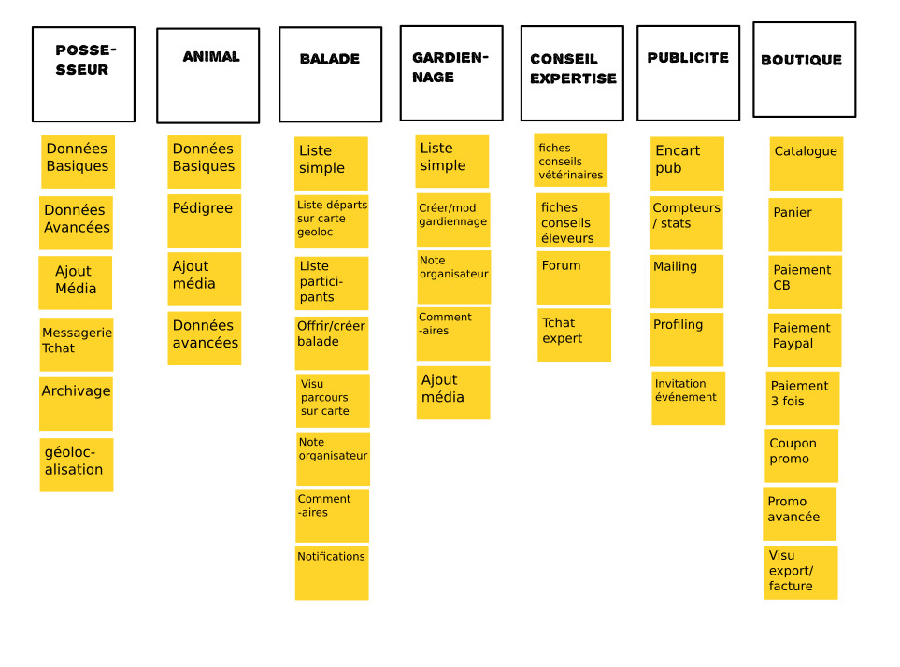
Exemple
https://pablopernot.fr/2017/01/cartographie-plan-action/)

Slide 33
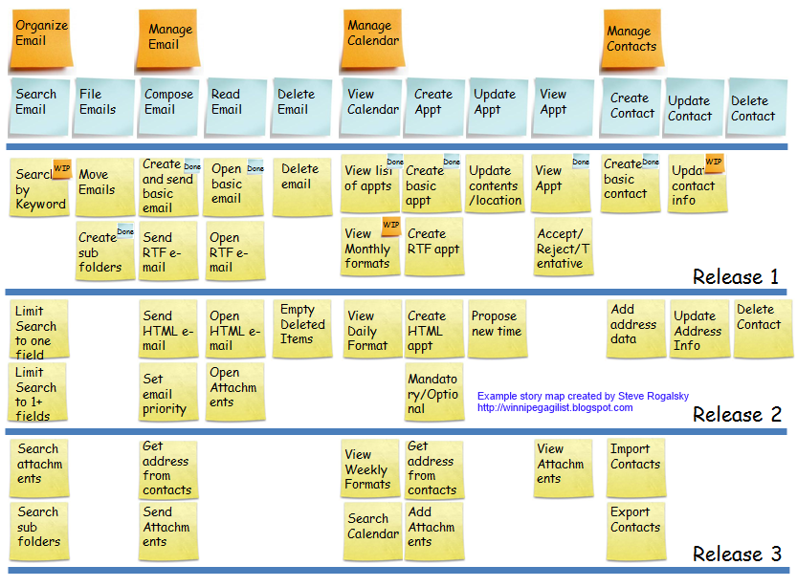
Exemple :
http://winnipegagilist.blogspot.com/2012/03/how-to-create-user-story-map.html

Slide 34
Story
Une story est une exigence du système à développer, formulée en une ou deux phrases dans le langage de l’utilisateur.
Les Stories émergent au cours d’ateliers de travail menés avec le Métier, le Client et/ou les Utilisateurs.
On distingue :
Story fonctionnelle
Story technique
Correction de bug
Remboursement de la « dette technique »

Slide 35
Story
Les 3C
Carte : l’histoire est courte et sa description tient sur une carte (demi-page)
Conversation : l’histoire est définie avec les gens du métier
Confirmation : l’histoire est confirmée par des tests d’acceptation rédigés au même moment que celle-ci
Workflow de la story
Idée d’une story rédigée sur une Carte (1/2 feuille)
Conversation dirigée par le product owner qui inclut les gens du métier
L’équipe apporte sa Confirmation que la story est prête
L’équipe réalise la story
Le product owner apporte sa Confirmation que la story est finie

Slide 36
Description type d’une story
Plan type
En tant que <acteur>, je veux <un but> [afin de <une justification>]
En tant que client, je veux pourvoir accéder au site de ma banque afin de gérer mon compte sur Internet
Priorité
Nombre de points
Représente le niveau de difficulté intrinsèque, en fonction de la taille et de la valeur métier
Corrélées en moyenne, mais pas toujours (en fonction d’une forte valeur métier, de la réutilisation possible de composants …)
Conditions d’acceptation
Etant donné <le contexte> quand je <événement> alors <résultat>
Etant donné que je suis sur la page de connexion et que j’ai entré un login et un mot de passe dans le formulaire et que le login et le mot de passe correspondent à un utilisateur enregistré, quand je clique sur le bouton “Se connecter” alors j’arrive sur la page d’accueil du site.

Slide 37

Post-it de story
S03, S06
Numéro des stories
pré-requises
Numéro de story
S12
En tant que particulier, je veux demander un conseil
à un éleveur afin de soigner mon chien qui aboie
tout le temps
5
Importance
pour le client (/5)
2
Durée estimée
4H
Points/Difficulté (/5)

Slide 38
Estimation des points d’une story
Difficulté intrinsèque
Taille et valeur métier
Corrélées en moyenne, mais pas toujours (en fonction d’une forte valeur métier, de la ré-utilisation de composants …)
Planning Poker (source Wikipedia)
Les participants s'installent autour d'une table, placés de façon que tout le monde puisse se voir.
Le responsable de produit explique à l'équipe un scénario utilisateur (user story).
Les participants posent des questions au responsable de produit, discutent du périmètre du scénario, évoquent les conditions de satisfaction qui permettront de le considérer comme "terminé".
Chacun des participants évalue la complexité de ce scénario, choisit la carte qui correspond à son estimation et la dépose, face vers le bas, sur la table devant lui.
Au signal du facilitateur, les cartes sont retournées en même temps.
S'il n'y a pas unanimité, la discussion reprend.
On répète le processus d'estimation jusqu'à l'obtention de l'unanimité.
Une procédure optimisée consiste, après la première "donne", de demander aux deux acteurs ayant produit les évaluations extrêmes d'expliquer leurs points de vue respectifs. Ces explications achevées et comprises de tous, une nouvelle estimation est produite et c'est alors la moyenne arithmétique de ces estimations qui est prise en compte.

Slide 39
Tâche
A l’exécution, une story se décompose en tâches
Sprint 2 : 21/08, 14/09
Objectif : gérer les inscriptions
Stories à faire à finir fini
Story A
Tâche 4
Tâche 2
Tâche 3
Tâche 1
Story B
Tâche 6
Tâche 7
Tâche 5
Story C
Tâche 8
Tâche 9
Tâche 10

Slide 40
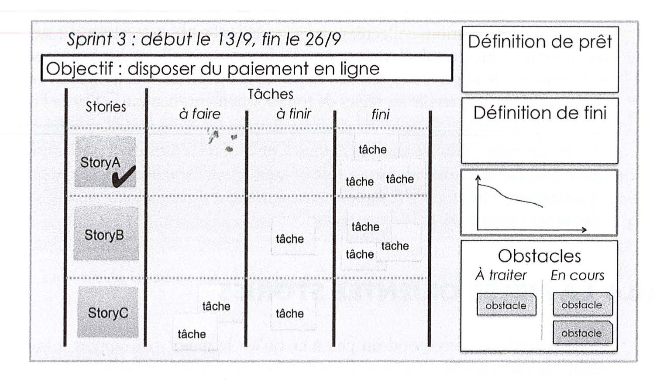
Tableau de la Story
Le tableau de la story décrit son état.

Slide 41
Indicateurs
Sprint
Burndown de sprint (orienté reste à faire)
Burnup de sprint (orienté ce qui a été déjà fait)
Release
Burndown de release
Burnup de release
Equipe
Vélocité (capacité de l’équipe)
Suivi des obstacles
Perturbations exogènes ou endogènes qui perturbent le bon déroulement du sprint
Peut de générer de nouvelles tâches (dette) et/ou leur réorganisation

Slide 42
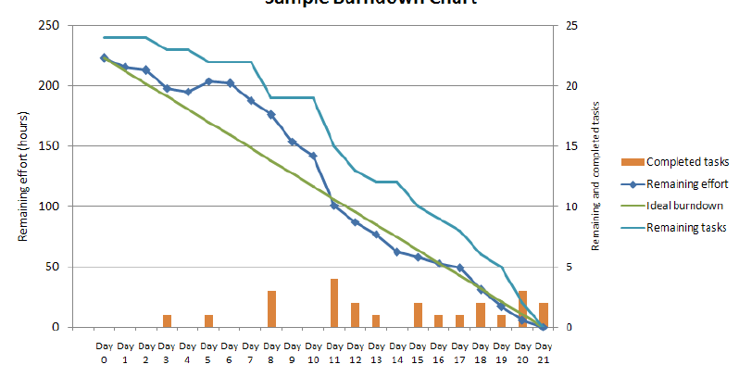
Burndown graphe

Slide 43
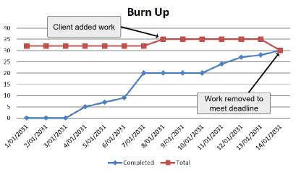
Burnup graphe

Slide 44
Vélocité
Estime la capacité de l’équipe en nombre de points de stories par sprint
Utilisé pour la planification de la release
Affinée à la fin de chaque sprint
Tendance à la stabilité

Slide 45
Les activités propres à SCRUM

Slide 46


Idéation
Définition d’une vision commune
Identification des features
Impact mapping
Identification des parties prenantes
Acteurs
Création d’un backlog de haut niveau du produit
Tableau ordonné des features
(éventuellment Story map haut niveau)

Slide 47
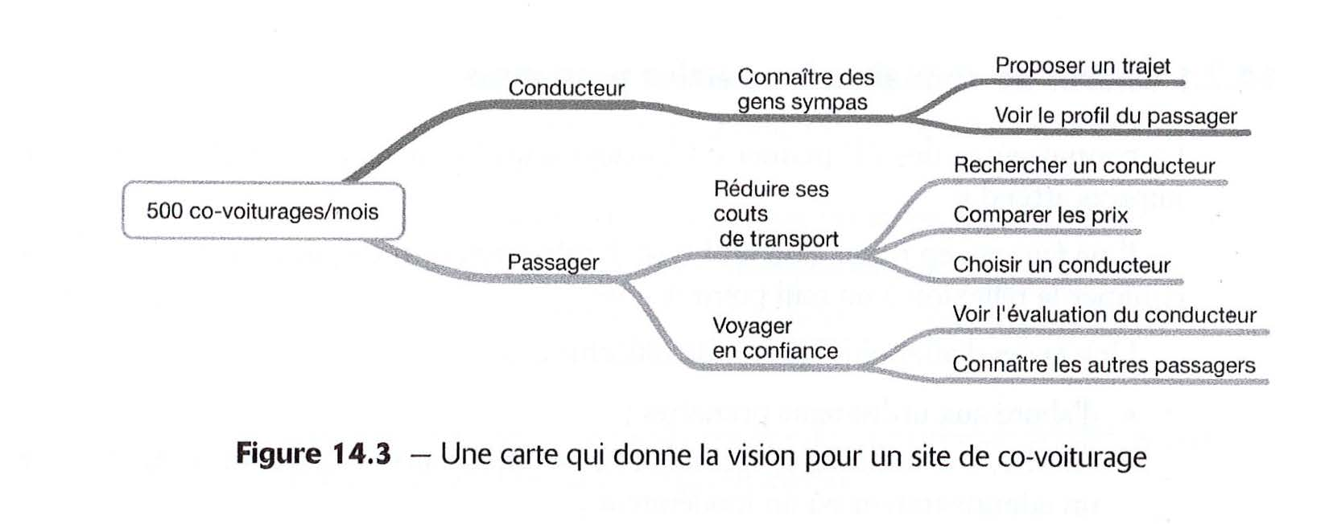
Impact mapping
Objectif
Acteurs
Impacts
Features

Slide 48
Sprint « Zéro »
Affinage du backlog
Story mapping (feature → stories)(partiel)
Description des stories (description, conditions d’acceptation)
Ordonnancement des stories
Planification de la première release
Approvisionnement du bac d’affinage
Approvisionnement du bac de départ du sprint 1
Peut durer plusieurs journées

Slide 49
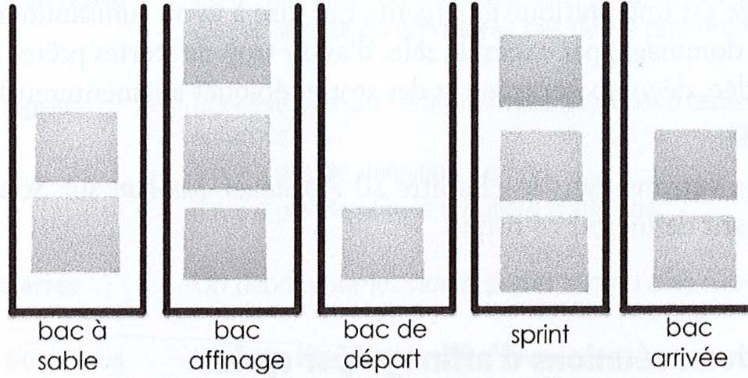
Le backlog (carnet de route)
Liste ordonnée des choses (stories) à faire
En pratique, plusieurs (sous-)backlogs
On peut distinguer le backlog de produit et le backlog de sprint
stories d’une release en cours d’affinage
stories en cours de réalisation
Idée de story de story
stories prêtes affectées à un sprint de story
stories réalisées de story

Slide 50
Story mapping
Ordonnancement des features
Décomposition en stories
(Organisation des releases)

Slide 51
Exemple
https://pablopernot.fr/2017/01/cartographie-plan-action/)

Slide 52
Exemple :
http://winnipegagilist.blogspot.com/2012/03/how-to-create-user-story-map.html

Slide 53
Planification des releases
Affiner les risques, les incertitudes en fonction des retours de la revue et de la rétrospective du dernier sprint
Ajuster la vélocité de l’équipe (capacité de travail de l’équipe en nombre de points de story)
Affiner, (re-)planifier le(s) prochain(s) sprint(s)
Définition de prêt et fini
Nombre de points
Affiner, (re-)planifier la future release

Slide 54
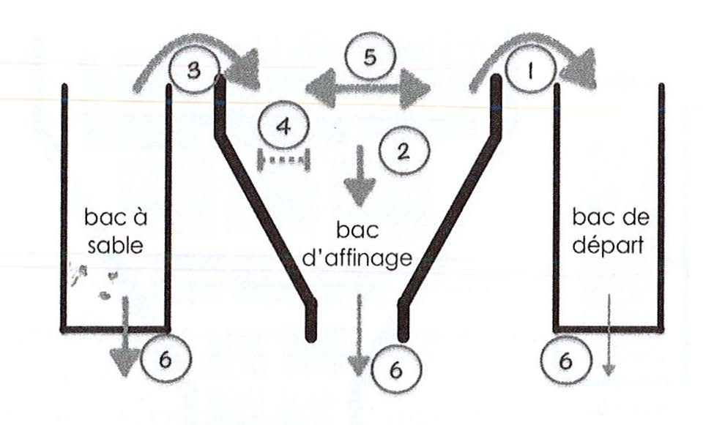
Affinage du backlog
Approvisionner le bac de départ en stories prêtes
Identifier les epics à décomposer en stories simples
Identifier les stories du bac à sable qui peuvent entrer dans le bac d’affinage
Evaluer les éléments du bac d’affinage
Réordonner le bas d’affinage
Purger les bacs

Slide 55
Planification d’un Sprint
Confirmer les stories prêtes
Définition de prêt et fini
Evaluer la nombre de points d’une story
Ponts de récit ou journée idéale (homme/jour)
Organisation de l’essaimage (plusieurs stories en parallèle, répartition des ressources)
Décomposition des stories en tâches
Affectation des tâches aux développeurs

Slide 56
Exécution d’un sprint
Conception, réalisation et test des stories
Organisation, affectation des tâches
Inclut les sprints journaliers

Slide 57
La mêlée quotidienne
Courte : ~15mn
Bilan: mise à jour du tableau de la story
Qu’est-ce que j’ai fait hier ?
Qu’est que je vais faire aujourd’hui ?
Quels sont les obstacles que j’ai rencontrés ?
Objectif :
Rythmer le sprint (stories finies, prêtes)
Recenser les obstacles

Slide 58
Revue d’un sprint
Démonstration de chaque story finie
Collecte du feedback
Evaluation du niveau de réalisation de l’objectif
Evaluation de l’impact du travail réalisé et décision d’une release (livraison) ou pas

Slide 59
Rétrospective d’un sprint
Collecter les information sur le sprint passé par rapport à la pratique SCRUM
Ce qui c’est bien passé, moins bien passé
Identifier les choses à améliorer
Décider d’améliorer certaines choses
Combinée à la revue, de courte durée

Slide 60
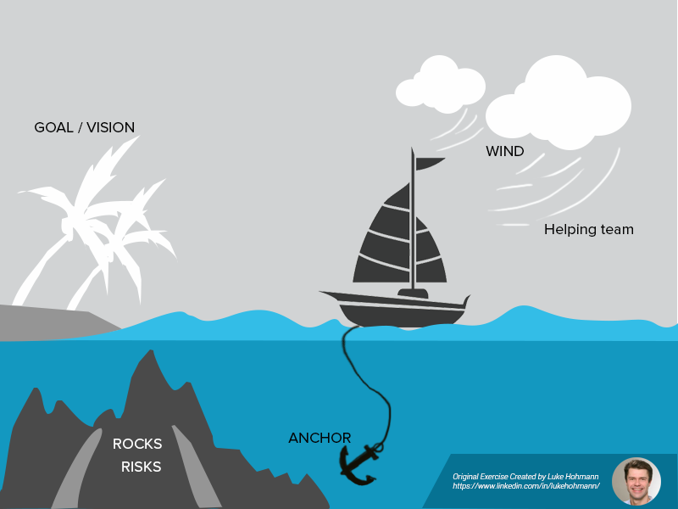
Rétrospective de sprint : « sailboat »

Slide 61
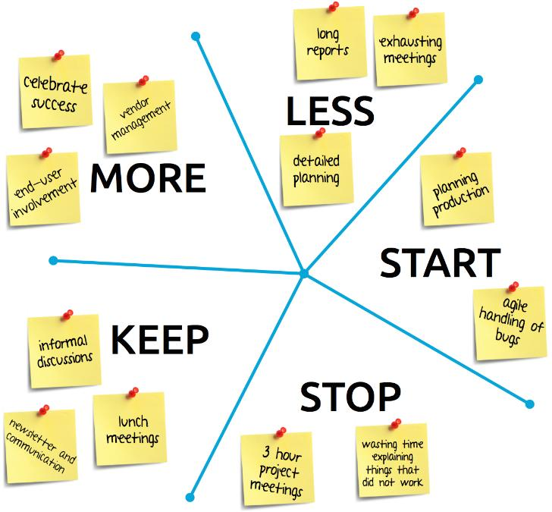
Rétrospective de sprint : « Starfish »

Slide 62
Solidification d’une release
Tests de qualité de services (performances, coût, sécurité …)
Documentation
…

Slide 63
Validation d’une release
Test d’usage avec le client, des utilisateurs

Slide 64
Outils
Confluence
Jira
…

